Slide 1
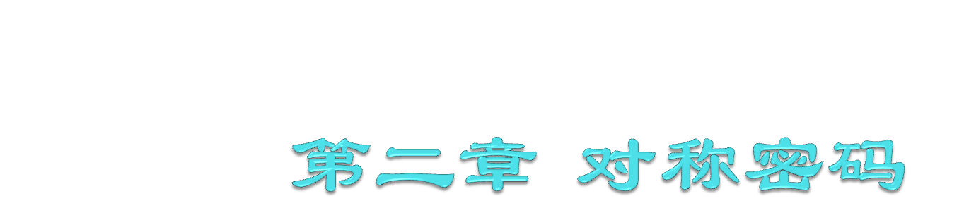
《网络安全原理与应用》
电子工业出版社

Slide 2
教学提示
对称密码早已被使用了数千年，它有各种形式，从简单的替换密码到较复杂的构造密码。不过，数学的发展和计算能力的不断进步使创建不可破解的密码成为可能。相对于其他的密码系统，对称密码还有其用武之地，在信息安全保护和网络安全中起着重要作用。

Slide 3
主要内容
1 引言
2 古典密码
3 分组密码
4 序列密码

Slide 4
1引言
密码学主要由密码编码学和密码分析学两个分支组成。密码编码学是使消息保密的技术和科学，它的主要任务是寻求生成高强度密码的有效算法，满足对消息进行加密或认证的要求。密码分析学是分析加密算法的技术和科学，它的主要任务是分析密码或进行相关分析，实现获取机密信息或进行诈骗破坏活动。这两个分支是相互对立、相互依赖的关系。

Slide 5
分组密码
分组密码具有速度快、易于标准化、便于实现等特点，通常是信息与网络安全中实现数据加密、数字签名、认证及密钥管理的核心算法，在计算机通信和信息系统安全领域有着广泛的应用。分组密码算法（Block Cipher，BC）主要应用在网络上，可以非常方便地通过多种运算模式实现数据加密及信息认证等功能，较其他密码形式具备以下几个优势：
① 易于标准化。
② 使用分组密码算法容易实现同步。

Slide 6
对称密码体制
加密和解密的密钥是相同的或相互之间比较容易转换，因此对称密码体制的安全性主要取决于密钥的安全性。对称密码技术也称单钥密码技术，主要有分组密码与流密码这两个技术。

Slide 7
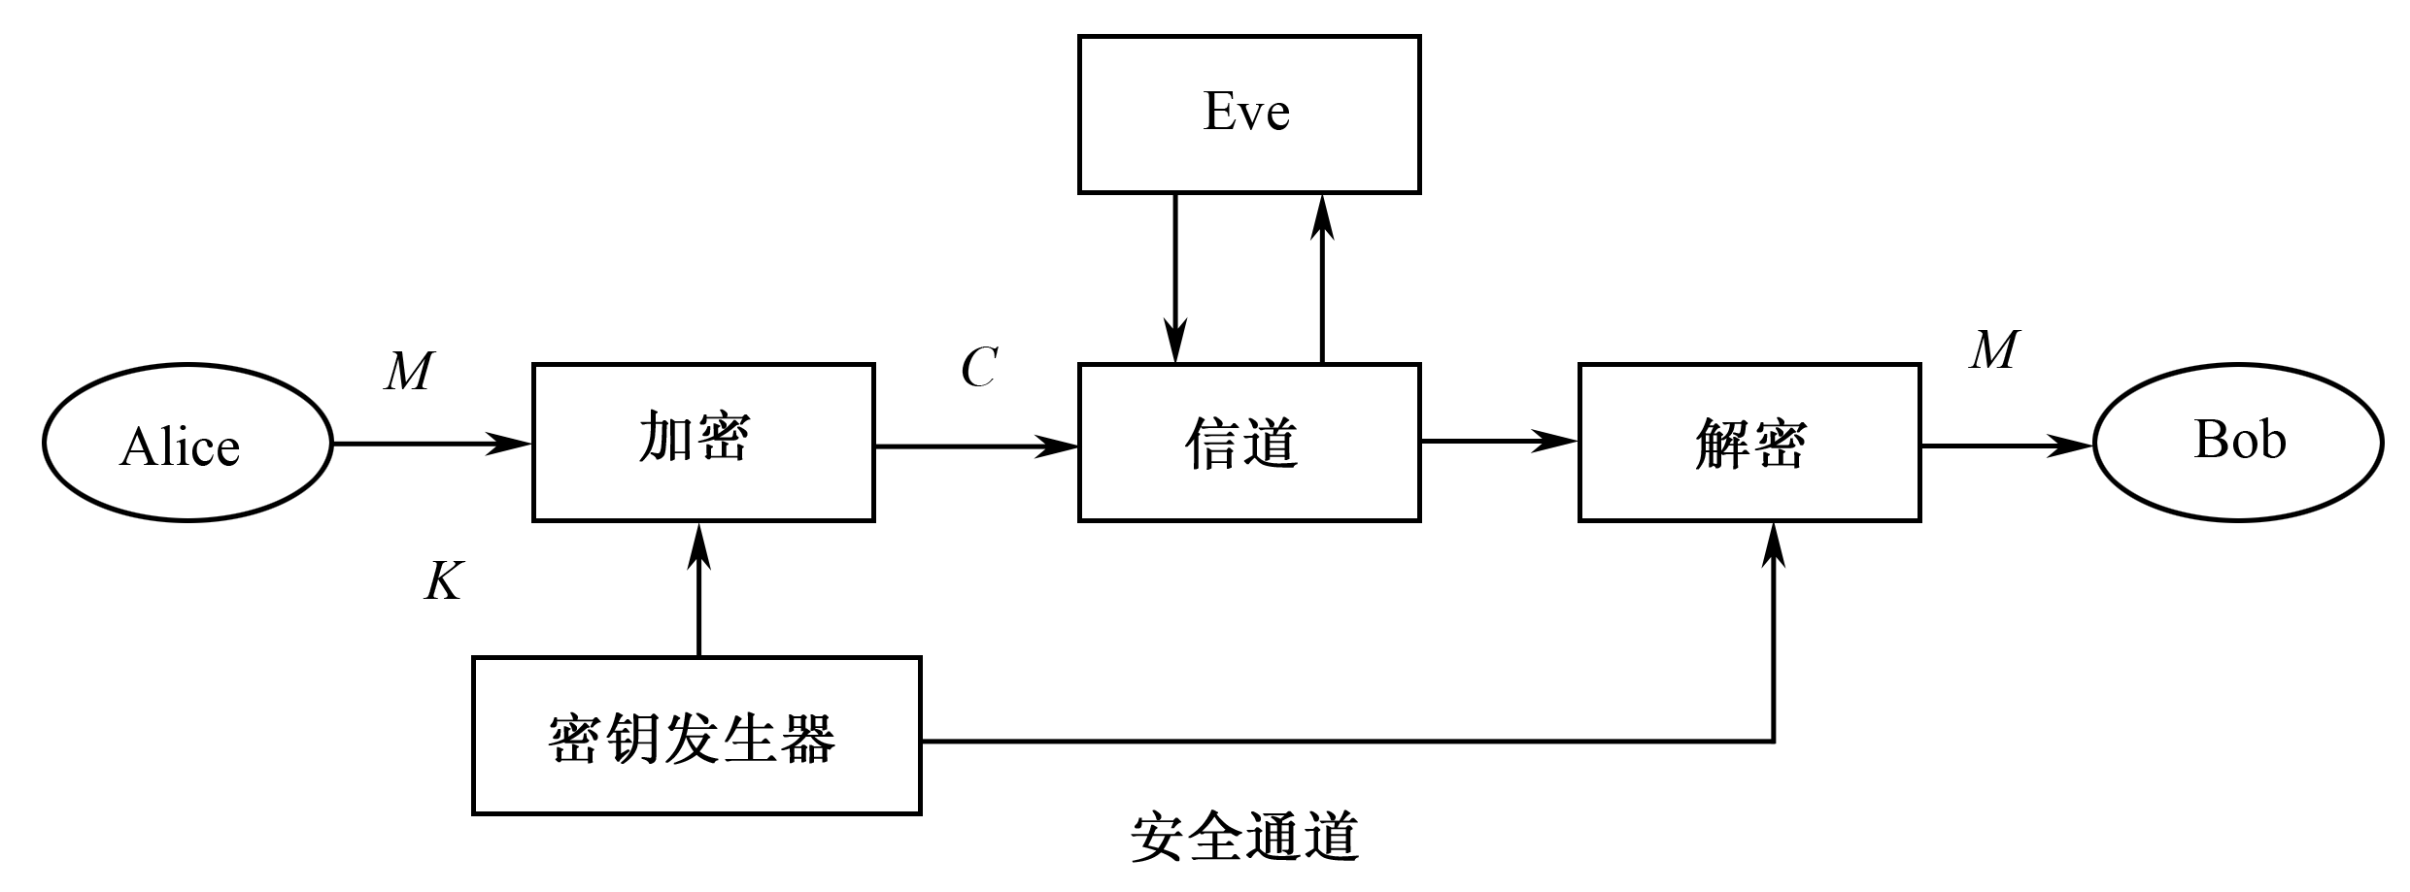
对称密码体系下的通信模型
保密通信的目的是确保通信双方可以通过一个公用信道安全地传输信息，其他人无法获取他们的通信内容。在图中，发送者为Alice，接收者为Bob。

Slide 8
2 古典密码
2.1 古典密码简介
密码体系可分为古典密码和现代密码两大类。古典密码大致上可分为代换密码与置换密码两类。
古典密码主要针对文字书信，以字符为基本加密和解密单元的密码，如字母表等。
古典密码主要的用途是对文字信息进行加密和解密。
字母 : M N O P Q R S T U V W X Y Z
数字 : 13 14 15 16 17 18 19 20 21 22 23 24 25 26

Slide 9

2.2 代换密码
代换密码就是将被加密明文的字符替换为密文中的另一种字符，接收者只要对密文做反向替换就可以恢复出原始明文。它使用代换的方式进行加密。
如图2-2所示就是一种代换密码，即第一个字母代换最后一个字 母，第二个字母代换倒数第二个字母，依次类推。在代换加密体系中，使用了密钥字母表。它可以分为单表代换密码与多表代换密码两类。
图2-2 代换密码示例

Slide 10
单表代换密码
单表代换密码的一种典型的算法是凯撒密码算法，又称为循环移位密码算法。这一著名的密码算法是公元前100年由罗马的凯撒发明的，所以该算法被称为凯撒密码算法。它的加密方法是把明文中所有字母都用它右边的第k个字母替代，且字母表是循环的。加密算法可以用如下公式表示：
c(x)=(p+k) mod 26，0<k≤25
x表示明文字母；p表示明文对应的数据；k为密钥。C是与明文对应的密文数据。
对应的解密算法为
p(x)=c-k mod 26
例如k=4时，明文{house}被加密为{lsyai}。
c(h)=(8+4) mod 26 =12=l
c(o)=(15+4)mod 26=19=s
c(u)=(21+4)mod 26=25=y
c(s)=(23+4)mod 26=1=a
c(e)=(5+4)mod 26=9=i

Slide 11
凯撒密码算法解密
上述k=4的凯撒密码，若对其进行解密，由于对称密码的特性，其密钥k仍为4，解密过程如下：
p(l)=(12-4)mod 26=8=h
p(s)=(19-4)mod 26=15=o
p(y)=(25-4)mod 26=21=u
p(a)=(1-4) mod 26=(-3) mod 26=23=s
p(i)=(9-4) mod 26=5 mod 26=5=e
凯撒密码的优点是密钥简单容易记忆。但明文与密文的映射关系过于简单，所以安全性较差。

Slide 12
仿射密码
在凯撒密码基础上，介绍一个更有代表性的密码算法（仿射密码），它的加密算法为
c(x)=(ap+b)mod m
其中a与m互素，通常m是英文字母的个数。其对应的解密函数为
p=[(c-b)/a]mod m
其中1/a为a在Zm群的乘法逆元。由此可见，仿射密码的密钥K=(a，b)。而凯撒密码是仿射密码的一个特例。

Slide 13
扩展欧几里德变换:
若a,b两数的乘积对正整数n取模的结果为1. 则称a,b 互为另外一个的模逆.
  比如:
  3*7 = 21; 21 % 20 = 1 ; 所以3,7 互为 20 的 模逆.
  9*3 = 27; 27 % 26 = 1 ; 所以9,3 互为 26 的 模逆.
[例子] :求 1211对13211的模逆 .
  13211 1 0 //这一行的1和0是固定的.
  1211 0 1 |10 //这一行0和1也是固定的, 后面的10是13211减掉的1211的倍数.意思为减掉10个1211.
  1101 1 -10 |1 //第一个1为上一行的第二个1抄下来;-10 = 0 - 1*10 (上一行的算这一行的);后面的1依然为减掉的倍数.
  110 -10 11 |10 //-10 为带抄下来, 11 = 1 - (-10) *1 , 10 为倍数.
  1 -120 //很快就到1了, 这时的 -120 就是我们要的，即为 1211 对13211 的模逆

Slide 14
7对26的模逆：
  26=1 0
  7= 0 1|3
  5= 1 -3|1
  2= -1 4|2
  1= 3 -11
  所以7对26的模逆为-11
  -11*7 = -77; -77 mod 26 = 1 ; 所以-11,7互为 26 的 模逆.

Slide 15
解密：
对于第一位 A ：
-11 ( 0 - 3 ) mod 26 = （ -11 * -3 ）mod 26 = 7;
对于第二位 X ：
-11 ( 23 - 3 ) mod 26 = ( -11 * 20 ) mod 26 = （ -220 ） mod 26 = 14;
对于第三位 G ：
-11 （ 6 - 3 ） mod 26 = （ -11 * 3 ）mod 26 = （ -33 ）mod 26 = 19;（计算方法如上）
三个明文值为 7,14,19，对应的明文是HOT，也就是hot。

Slide 16
单表代换密码攻击方法
对于凯撒密码而言，它只有25种可能的密钥，因此很容易通过穷举密钥的办法来找到密码所使用的密钥。对于仿射密码来说，因为与26互素的整数共有12个：1、3、5、7、9、11、15、17、19、21、23和25，所以仿射密码的密钥空间为12×26=312。显然这个密钥空间比较小，也可以通过穷举法攻击来恢复明文。这使得单表代换密码的安全性大大降低。

Slide 17
多表代换密码
周期代换密码是一种常用的多表代换密码，又称维吉尼亚（Vigenere）密码，它是由16世纪法国人Blaise de Vigenere发明的。这种代换法是循环地使用有限个字母来实现代换的一种方法。如果明文信息m₁，m₂，m₃，…，m_{n}，使用n个字母（分别为B₁，B₂，B₃，…，B_{n}）代换法，那么，m₁字母根据B_{n}的特征来代换，m_{n+1}又将根据B₁的特征来代换，m_{n+2}又将根据B₂的特征来代换，如此循环。可见B₁，B₂，B₃，…，B_{n}就是加密的密钥。
Vigenere加密表以字母表以为基础把26个英文字母进行循环移位，排列成26×26的方阵。该方阵采用的算法为
c(a)=(a+Bi)mod n，i=(1，2，3，…，n)

Slide 18
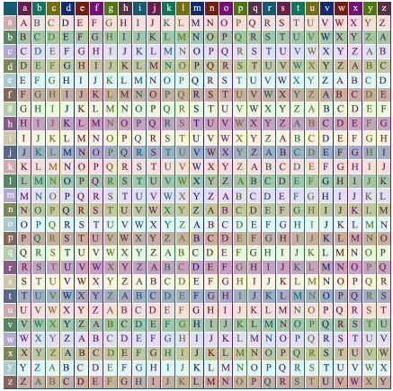

Slide 19
Vigenere加密法举例
例 已知key为密钥，明文为secret，通过Vigenere加密法，求其密文。
解：明文P=SECRET
密钥 K=KEYKEY
密文E=CI AB I R
其加密过程就是以明文字母选择列，以密钥字母选择行，两者交点就是加密生成的密文字母。解密时，以密钥字母选择行，从中找到密文字母，密文字母所在列的列名即是明文字母。

Slide 20
2.3 置换密码
公元前6世纪，古希腊人曾使用称为“Scytail”的棍子来加密信息。它是一个带状物，用纸带或皮带缠在一个圆柱上。送信人先在棍子上绕一张纸条，然后把信息竖写在纸条上，最后打开纸条送给送信人。如果不知道棍子的直径，就不能正确地恢复信息。人类有记载的通信密码始于公元前400多年，当时的古希腊人发明了置换密码。
置换密码采用移位法进行加密。它把明文中的字母重新排列，本身不变，但位置变了。例如，把明文中字母的顺序倒过来写，然后以固定长度的字母组发送或记录。比如明文为ITISYOURS，密文则为SRUOYSITI。

Slide 21
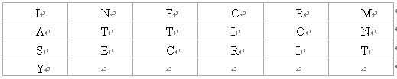
栅栏密码
加密时将明文按照纵向或者横向顺序置于表格中，当写完一列或一行，再从第二列或第二行纵向或横向写，而密文则以逆向的方式读取。
例2-2 如明文为INFORMATION SECURITY，通过列置换法求其密文。
解：
密文的形式为：
IASYNTEFTCOIRROIMNT
其解密比较简单，栅栏的行数是解密密文的关键。

Slide 22
矩阵置换加密算法
算法就是将明文中的字母按给定的顺序安排在一个矩阵中，然后用另一种顺序选出矩阵的字母来产生密文。
例2-3 明文为NEWSPAPER，置换矩阵为f=，求其密文。
解：将明文NEWSPAPER按行排在3×4矩阵中，如下：
1 2 3 4
N E W S
P A P E
R
根据置换矩阵，将按第2、4、1、3列排成密文。
1 2 3 4
E S N W
A E P P
R
得到密文：
ESNWAEPPR

Slide 23
3 分组密码
分组密码是将明文进行分组，每个分组被当做一个整体来产生等长的密文分组。Shannon（信息论的创始人）在1945年提出可以用扰乱（Confusion）和扩散（Diffusion）交替的方法构造乘积密码。“扩散”指每一位明文编码的影响要尽可能地扩散到更多的密文中，“混淆”是将明文和密文之间的统计特征复杂化。Feistel将这一思想应用在分组密码中，提出用替代和置换交替的方式来构造密码。而现在正在使用的所有重要的对称分组密码几乎都采用了Feistel密码结构

Slide 24
3.1 DES算法
1972年IBM公司在完成的LUCIFER密码 (64 bit分组，代换-置换，128 bit密钥)的基础上，改进成为建议的DES体制。
1972年美国商业部所属的美国国家标准局（NBS）开始实施计算机数据保护标准的开发计划。
1973年5月13，NBS发布文告征集在传输和存储数据中保护计算机数据的密码算法。
1975年3月17日NBS公布了这个算法，并说明要以它作为联邦信息处理标准，征求各方意见。
1977年1月15日建议被批准为联邦标准[FIPS PUB 46]，并设计推出DES芯片。
NSA宣布每隔5年重新审议DES是否继续作为联邦标准，1988年（FIPS46-1）、1993年（FIPS46-2），1998年决定DES以后不再作为加密标准。
2001年，高级加密标准AES成为取代DES的高级密码算法。

Slide 25
DES 算法
分组长度为64 bits (8 bytes)
密文分组长度也是64 bits。
密钥长度为64 bits，有8 bits奇偶校验，有效密钥长度为56 bits。
算法主要包括：初始置换IP、16轮迭代的乘积变换、逆初始置换IP⁻¹以及16个子密钥产生器。

Slide 26
DES算法框图
输入
64 bit明文数据
初始置换IP
乘积变换
（16轮迭代）
逆初始置换IP⁻¹
64 bit密文数据
输出
标准数据加密算法

Slide 27
初始置换IP
将64 bit明文的位置进行置换，得到一个乱序的64 bit明文组，而后分成左右两段，每段为32 bit，以L₀和R₀表示，IP中各列元素位置号数相差为8，相当于将原明文各字节按列写出，各列比特经过偶采样和奇采样置换后，再对各行进行逆序。将阵中元素按行读出构成置换输出。
逆初始置换IP⁻¹。将16轮迭代后给出的64 bit组进行置换，得到输出的密文组。输出为阵中元素按行读得的结果。
IP和IP⁻¹在密码意义上作用不大，它们的作用在于打乱原来输入x的ASCII码字划分的关系，并将原来明文的校验位x₈, x₁₆,☹, x₆₄变成为IP输出的一个字节。

Slide 28
初始置换IP
58 50 42 34 26 18 10 2
60 52 44 36 28 20 12 4
62 54 46 38 30 22 14 6
64 56 48 40 32 24 16 8
57 49 41 33 25 17 9 1
59 51 43 35 27 19 11 3
61 53 45 37 29 21 13 5
63 55 47 39 31 23 15 7

Slide 29
最终置换（逆初始置换IP⁻¹）
40 8 48 16 56 24 64 32
39 7 47 15 55 23 63 31
38 6 46 14 54 22 62 30
37 5 45 13 53 21 61 29
36 4 44 12 52 20 60 28
35 3 43 11 51 19 59 27
34 2 42 10 50 18 58 26
33 1 41 9 49 17 57 25

Slide 30
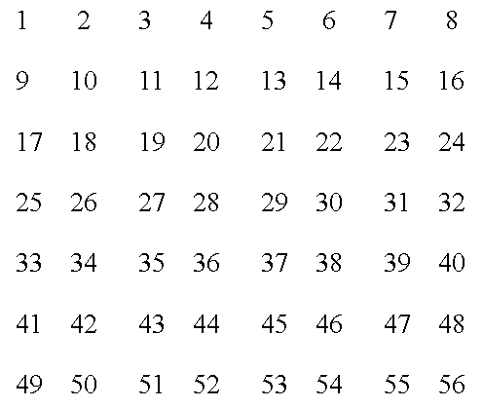
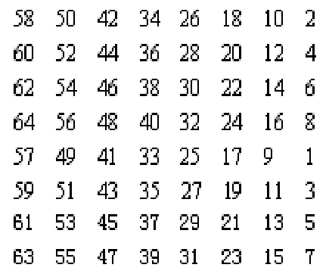
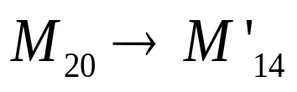
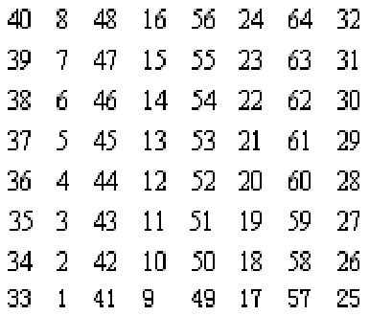
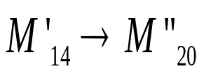
IP和IP⁻¹
IP
IP^{—1}

Slide 31
乘积变换f
它是DES算法的核心部分。将经过IP置换后的数据分成32 bit的左右两组，在迭代过程中彼此左右交换位置。
每次迭代时只对右边的32 bit进行一系列的加密变换，在此轮迭代即将结束时，把左边的32 bit与右边得到的32 bit逐位模2相加，作为下一轮迭代时右边的段，并将原来右边未经变换的段直接送到左边的寄存器中作为下一轮迭代时左边的段。
在每一轮迭代时，右边的段要经过选择扩展运算E、密钥加密运算、选择压缩运算S、置换运算P和左右混合运算。

Slide 32
L_{i-1}(32bit) R_{i-1}(32bit)
选择扩展运算 E
48 bit寄存器
按bit模2加密
48 bit寄存器
选择压缩运算 S
32 bit寄存器
置换运算 P
按bit模2和
L_{i} (32bit) R_{i} (32bit)
乘积变换框图
密钥产生器

Slide 33
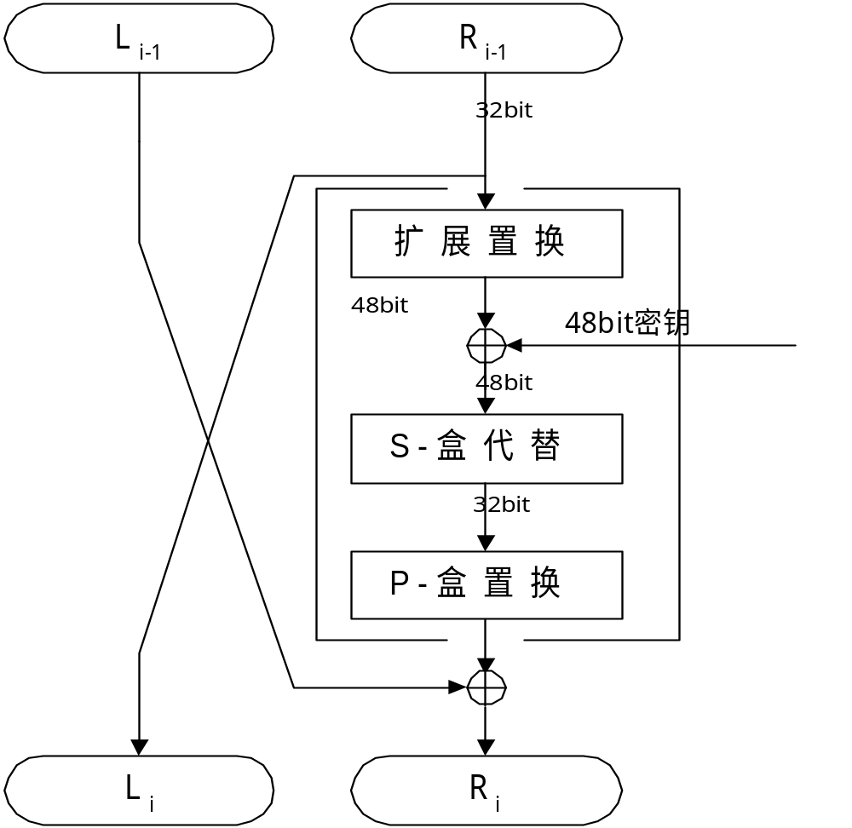

Slide 34
选择扩展运算E
将输入的32 bit R_{i-1}扩展成48 bit的输出，令s表示E原输入数据比特的原下标，则E的输出是将原下标s≡0或1(mod 4)的各比特重复一次得到的，即对原第1, 4, 5, 8, 9, 12, 13, 16, 17, 20, 21, 24, 25, 28, 29，32各位都重复一次,实现数据扩展。将表中数据按行读出得到48 bit输出。
位 | 1 | 2 | 3 | 4 | 5 | 6 | 7 | 8
移到的位置 | 2，48 | 3 | 4 | 5，7 | 6，8 | 9 | 10 | 11，13
位 | 9 | 10 | 11 | 12 | 13 | 14 | 15 | 16
移到的位置 | 12，14 | 15 | 16 | 17，19 | 18，20 | 21 | 22 | 23，25
位 | 17 | 18 | 19 | 20 | 21 | 22 | 23 | 24
移到的位置 | 24，26 | 27 | 28 | 29，31 | 30，32 | 33 | 34 | 35，37
位 | 25 | 26 | 27 | 28 | 28 | 30 | 31 | 32
移到的位置 | 36，38 | 39 | 40 | 41，43 | 42，44 | 45 | 46 | 47，1

Slide 35
选择压缩运算S
将前面送来的48 bit数据自左至右分成8组，每组为6 bit。而后并行送入8个S一盒，每个S盒为一非线性代换网络，有4个输出。
48 bit 寄存器
S₁
S₂
S₃
S₄
S₅
S₆
S₇
S₈
32 bit 寄存器

Slide 36
S盒运算
将前面送来的48比特数据从左至右分成8组，每组为6比特，然后并行送入8个S盒。8个S盒的工作原理都是一样，为一个非线性替换运算。每个S盒都是一个4行、16列的矩阵，每行都是0到15的数字，但每行的数字排列都不同。每个S盒有6位输入，4位输出，6位输入中的第1位和第6位数字组成的二进制数值决定置换矩阵的行数，其余4位数字所组成的二进制数值决定置换矩阵的列数，行数和列数交点的数字便是S盒的输出。

Slide 37
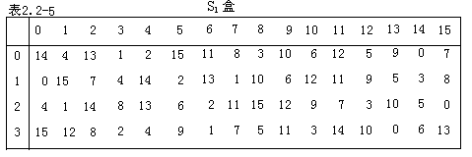
例：假设S1盒的输入110010, 因第1位和第6位数字组成的二进制数为10=(2)₁₀，他对应S1行号为2的那一行，其余4位数字所组成的二进制数为1001=(9)₁₀，对应S1列号为9的那一列，交点处的数是12，则S1的输出为1100。S盒的置换矩阵如表2.2-5所示。

Slide 38
课堂作业：
假设第6个S-盒的输入为110101，4-bit输出？
解：输出为标号为3的行，及标号为10的列所对应的值1(十进制)，转化为二进制即输出为0001。

Slide 39
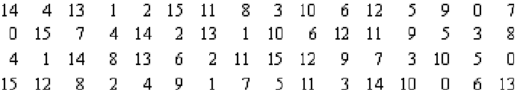
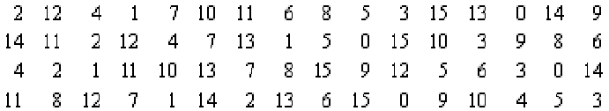
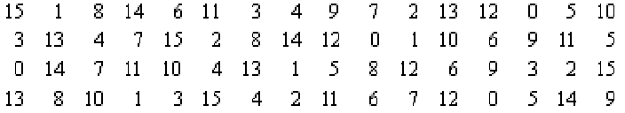
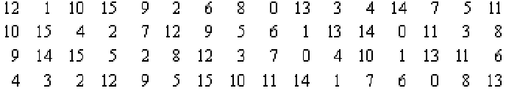
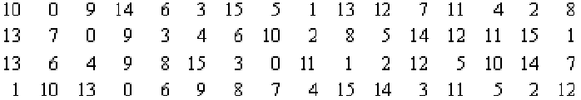
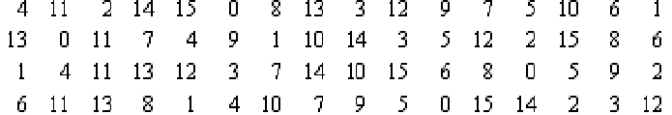
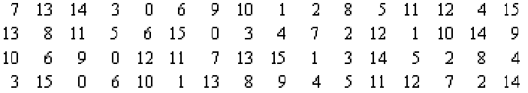
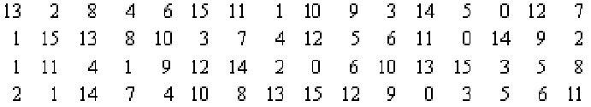
S-盒1
S-盒5
S-盒2
S-盒6
S-盒3
S-盒7
S-盒4
S-盒8

Slide 40
置换运算P
对S₁至S₈盒输出的32 bit数据进行坐标置换，置换P输出的32 bit数据与左边32 bit即R_{i-1}逐位模2相加，所得到的32 bit作为下一轮迭代用的右边的数字段。并将R_{i-1}并行送到左边的寄存器，作为下一轮迭代用的左边的数字段。
位 | 移到的位置
1～8 | 9 | 17 | 23 | 31 | 13 | 28 | 2 | 18
9~16 | 24 | 16 | 30 | 6 | 26 | 20 | 10 | 1
17~24 | 8 | 14 | 25 | 3 | 4 | 29 | 11 | 19
25~32 | 32 | 12 | 22 | 7 | 5 | 27 | 15 | 21
Notes:
就是相加后取被二除的余数。通常用于计算机和电子领域。如果两个加数是二进制数（通常都是），且不计进位，相当于按位取异或。
规则：
1+1=0+0=0
1+0=0+1=1

Slide 41
DES加密算法--密钥的产生
DES的乘积变换部分含有16轮非线性变换，每一轮变换都用一个48比特的子密钥，共需16个不同的48比特的子密钥。
一个64比特的外部密钥经过密钥产生器产生48比特的16个子密钥。

Slide 42
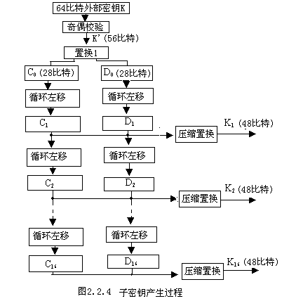
密钥产生框图

Slide 43
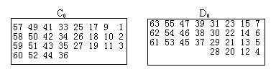
密钥的产生
置换1：置换1的作用是将56比特密钥K’各位上的数按规定方式进行换位。置换后的56比特分别存到两个28比特的寄存器中。如图2.2.5所示。
C₀的各位依次为原密钥中的57,49,41,…,36位，D₀的各位依次为原密钥中的63,55,…,4位。

Slide 44


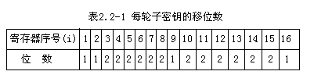


密钥的产生
循环左移寄存器：每个循环左移寄存器都有28比特，加密时，循环寄存器对 的内容是将循环寄存器对
的内容分别左移1至2位得到的。各级寄存器移位的比特数如表所示。
在表2.2.1中, 当i=4时，左移位数是2，即寄存器对
的内容是寄存器的 内容循环左移两位得到的。

Slide 45
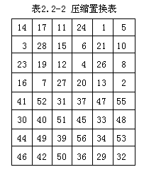


密钥的产生
压缩置换：是从56位内容中选出48位，产生16轮加密的16子密钥。压缩置换表如表2.2-2所示。
压缩置换表中的数字表示循环寄存器对 的比特序号，他的读取顺序是从左到右，从上到下，即 的第14,17,11,…位分别置换成 的第1,2,3,…位。

Slide 46
DES的安全性
F函数(S-Box)设计原理未知
密钥长度的争论
DES的破译
弱密钥与半弱密钥

Slide 47
S盒设计准则仍然保密
DES的核心是S盒，除此之外的计算是属线性的。S盒作为该密码体制的非线性组件对安全性至关重要。
S盒的设计准则：
1. S盒不是它输入变量的线性函数
2.改变S盒的一个输入位至少要引起两位的输出改变
3. 对任何一个S盒，如果固定一个输入比特，其它输入变化时，输出数字中0和1的总数近于相等。

Slide 48

DES密钥长度
关于DES算法的另一个最有争议的问题就是担心实际56比特的密钥长度不足以抵御穷举式攻击，因为密钥量只有 个
早在1977年，Diffie和Hellman已建议制造一个每秒能测试100万个密钥的VLSI芯片。每秒测试100万个密钥的机器大约需要一天就可以搜索整个密钥空间。他们估计制造这样的机器大约需要2000万美元

Slide 49
DES密钥长度
在CRYPTO’93上，Session和Wiener给出了一个非常详细的密钥搜索机器的设计方案，这个机器基于并行运算的密钥搜索芯片，所以16次加密能同时完成。花费10万美元，平均用1.5天左右就可找到DES密钥
美国克罗拉多洲的程序员Verser从1997年2月18日起，用了96天时间，在Internet上数万名志愿者的协同工作下，成功地找到了DES的密钥，赢得了悬赏的1万美元

Slide 50
DES密钥长度
1998年7月电子前沿基金会（EFF）使用一台25万美圆的电脑在56小时内破译了56比特密钥的DES
1999年1月RSA数据安全会议期间，电子前沿基金会用22小时15分钟就宣告破解了一个DES的密钥

Slide 51
破译DES
1990年，以色列密码学家Eli Biham和Adi Shamir提出了差分密码分析法，可对DES进行选择明文攻击
线性密码分析比差分密码分析更有效

Slide 52

弱密钥
互补性。DES算法具有下述性质。若明文组x逐位取补，密钥k逐位取补，即y=DES_{k}(x), 则有
这种互补性会使DES在选择明文破译下所需的工作量减半。
弱密钥和半弱密钥。DES算法在每次迭代时都有一个子密钥供加密用。如果给定初始密钥k，各轮的子密钥都相同，即有 k₁=k₂= … =k₁₆ 就称给定密钥k为弱密钥(Weak key)。

Slide 53
弱密钥
若k为弱密钥，则有
DES_{k}(DES_{k}(x))=x
DES_{k}⁻¹(DES_{k}⁻¹(x))=x
即以k对x加密两次或解密两次都可恢复出明文。其加密运算和解密运算没有区别。
弱密钥下使DES在选择明文攻击下的搜索量减半。
如果随机地选择密钥，弱密钥所占比例极小，而且稍加注意就不难避开。因此，弱密钥的存在不会危及DES的安全性。

Slide 54
二重DES
用DES进行两次加密，但这是否就意味着两重DES加密的强度等价于112 bit密钥的密码的强度？答案是否定的。
中途相遇攻击法(Meet-in-the-Middle Attack)
由Diffie和Hellman[1977]最早提出，可以降低搜索量其基本想法如下。若有明文密文对(x_{i},y_{i})满足
y_{i}=E_{k2}[E_{k1}[x_{i}]]
则可得 z=E_{k1}[x_{i}]=D_{k2}[y_{i}]

Slide 55
二重DES
中途相遇攻击示意图
k₁
k₂
k₂
k₁
z
y_{i}
y_{i}
z
x_{i}
E
E
D
D
x_{i}

Slide 56
中途相遇攻击
给定一已知明密文对(x₁,y₁)，可按下述方法攻击。
以密钥k₁的所有2⁵⁶个可能的取值对此明文x₁加密，并将密文z存储在一个表中；
从所有可能的2⁵⁶个密钥k₂中依任意次序选出一个对给定的密文y₁解密，并将每次解密结果z在上述表中查找相匹配的值。一旦找到，则可确定出两个密钥k₁和k₂；
以此对密钥k₁和k₂对另一已知明文密文对(x₂, y₂)中的明文x₂进行加密，如果能得出相应的密文y₂就可确定k₁和k₂是所要找的密钥。

Slide 57
三重DES
两个密钥的三重DES
加密：y=E_{k1}[D_{k2}[E_{k1} [x]]]
解密：x=D_{k1}[E_{k2}[D_{k1}[y]]]
破译它的穷举密钥搜索量为2¹¹²≈5×10³⁵量级，而用差分分析破译也要超过10⁵²量级。此方案仍有足够的安全性，它是一种较受欢迎的DES替代方案

Slide 58
3.2 AES算法结构
1997年4月15日，美国国家标准和技术研究所发起征集AES算法的活动，并成立了专门的AES工作组，目的是为了确定一个非保密的、公开披露的、免费使用的分组密码算法。
1999年3月22日，举行了第二次AES候选会议，选出5个AES将成为新的公开的联邦信息处理标准(MARS、RC6、Serpent、Twofish和Rijndael ) 。
2000年10月2日，美国商务部长宣布，经过三年世界著名密码专家的讨论，Rijndael数据加密算法最终成为AES标准。

Slide 59
AES的设计原则
能抵抗所有已知的攻击；
在各种平台上易于实现，速度快；
设计简单。
Rijndael是一个分组密码算法，其分组长度和密钥长度相互独立，都可以改变。

Slide 60
表 1. 分组长度和密钥长度的不同取值
分组长度（bit）
128
192
256
密钥长度（bit）
128
192
256

Slide 61
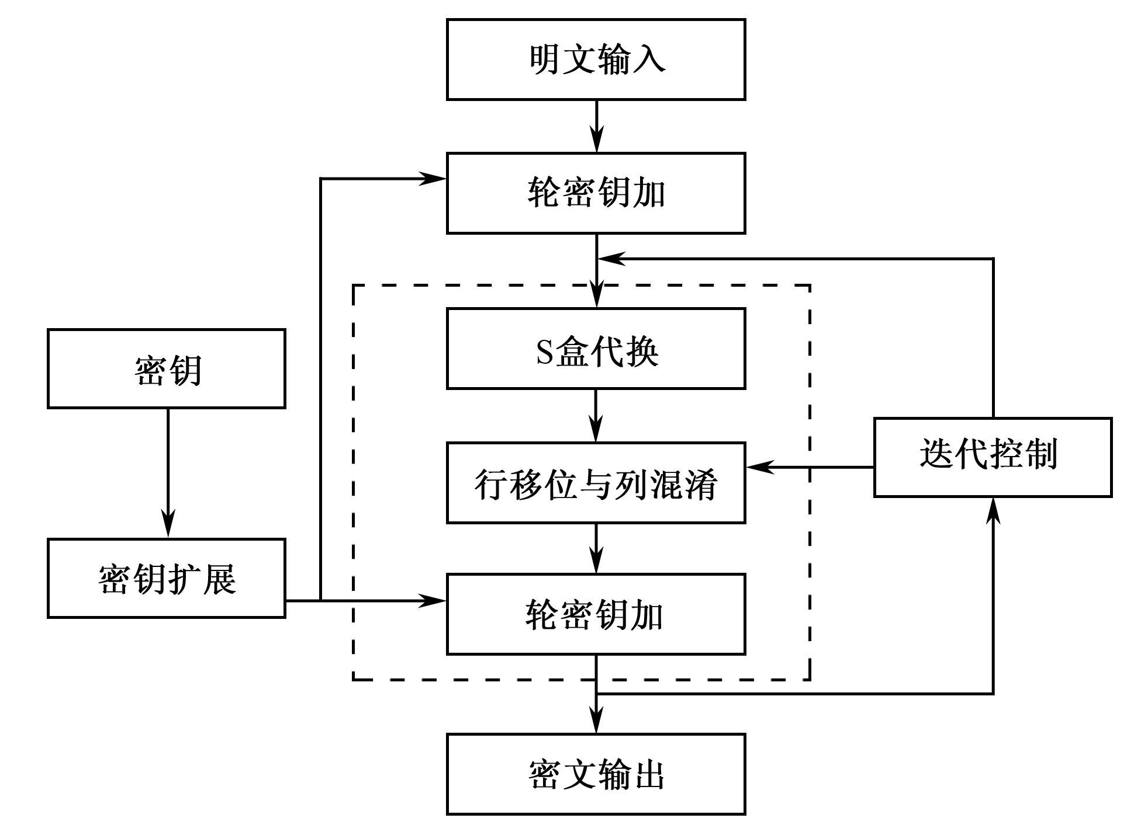
Rijndael算法结构图

Slide 62
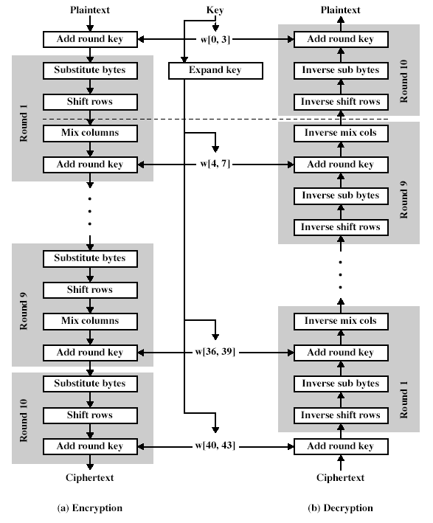
AES 算法的一般描述

Slide 63
Rijndael Round的构成
ByteSubstitution
ByteSubstitution
ByteRotation
ByteRotation
+
Round
Key
MixColumn
Round
Key
+
一般的轮变换
最后一轮的轮变换

Slide 64
AES 算法加密部分的实现
明文分组和密钥的组织排列方式
0 | 1 | 2 | 3 | 4 | 5 | 6 | 7 | 8 | 9 | 10 | 11 | 12 | 13 | 14 | 15
0 | 4 | 8 | 12
1 | 5 | 9 | 13
2 | 6 | 10 | 14
3 | 7 | 11 | 15
Fig 1. 以明文分组为128bits为例组成的阵列
Notes:
8位1个字节，128/8=16

Slide 65
Fig 2. 以明文分组（或密钥）为128bits、192bits 、256bits为例组成的阵列
0 | 4 | 8 | 12
1 | 5 | 9 | 13
2 | 6 | 10 | 14
3 | 7 | 11 | 15
0 | 4 | 8 | 12 | 16 | 20
1 | 5 | 9 | 13 | 17 | 21
2 | 6 | 10 | 14 | 18 | 22
3 | 7 | 11 | 15 | 19 | 23
0 | 4 | 8 | 12 | 16 | 20 | 24 | 28
1 | 5 | 9 | 13 | 17 | 21 | 25 | 29
2 | 6 | 10 | 14 | 18 | 22 | 26 | 30
3 | 7 | 11 | 15 | 19 | 23 | 27 | 31

Slide 66
一些相关的的术语定义和表示
状态（State）：密码运算的中间结果称为状态。
State的表示：状态用以字节为基本构成元素的矩阵阵列来表示，该阵列有4行，列数记为Nb。 Nb=分组长度（bits）÷ 32 Nb可以取的值为4，6，8，对应的分组长度为128， 192， 256 bits。
密码密钥（Cipher Key）的表示： Cipher Key类似地用一个4行的矩阵阵列来表示，列数记为Nk。 Nk=密钥长度（bits）÷32 Nk可以取的值为4，6，8，对应的密钥长度为128， 192， 256 bits。

Slide 67
Fig 3. 当N_{b}=6时的状态和N_{k}=4时的密钥布局
a0,0 | a0,1 | a0,2 | a0,3 | a0,4 | a0,5
a1,0 | a1,1 | a1,2 | a1,3 | a1,4 | a1,5
a2,0 | a2,1 | a2,2 | a2,3 | a2,4 | a2,5
a3,0 | a3,1 | a3,2 | a3,3 | a3,4 | a3,5
K0,0 | K0,1 | K0,2 | K0,3
K1,0 | K1,1 | K1,2 | K1,3
K2,0 | K2,1 | K2,2 | K2,3
K3,0 | K3,1 | K3,2 | K3,3
Nb = 6
Block Length = 192 bits
Nk = 4
Key Length = 128 bits

Slide 68
Fig 4. 分组长度和密钥长度均为128 bits时的Rijndael加密算法框图
Plain
Text
Data / Key
Addition
Rnd
0
Rnd
1
Rnd
8
Final
Rnd
Key
Schedule
Cipher
Text
Key

Slide 69
表 2. 轮数（Round）的不同取值
轮数（Round） | Block Length=128 | Block Length=192 | Block Length=256
Key Length=128 | 10 | 12 | 14
Key Length=192 | 12 | 12 | 14
Key Length=256 | 14 | 14 | 14

Slide 70
用伪代码表示的Rijndael轮变换
一般的轮变换
Round(State, RoundKey)
{
ByteSubstitution;
ByteRotation;
MixColumn;
AddRounKey;
}
结尾轮变换
FinalRound(State, RoundKey)
{
ByteSubstituion;
ByteRotation;
AddRoundKey;
}

Slide 71
ByteSubstitution(字节替代)
ByteSubstitution是一个非线性的字节替代，独立地在每个状态字节上进行运算。它包括两个变换。
1. 在有限域GF(28)上求乘法逆，‘00’映射到它自身。
2. 在GF(2)上进行下面的仿射变换：

Slide 72
y0 1 1 1 1 1 0 0 0 x0 0
y1 0 1 1 1 1 1 0 0 x1 1
y2 0 0 1 1 1 1 1 0 x2 1
y3 0 0 0 1 1 1 1 1 x3 0
y4 ＝ 1 0 0 0 1 1 1 1 x4 ＋ 0
y5 1 1 0 0 0 1 1 1 x5 0
y6 1 1 1 0 0 0 1 1 x6 1
y7 1 1 1 1 0 0 0 1 x7 1

Slide 73
Fig 6. ByteSubstitution
该变换可以用一个256字节的表来实现
B0,0 | B0,1 | B0,2 | B0,3
B1,0 | B1,1 | B1,2 | B1,3
B2,0 | B2,1 | B2,2 | B2,3
B3,0 | B3,1 | B3,2 | B3,3
A0,0 | A0,1 | A0,2 | A0,3
A1,0 | A1,1 | A1,2 | A1,3
A2,0 | A2,1 | A2,2 | A2,3
A3,0 | A3,1 | A3,2 | A3,3
取逆
仿射变换

Slide 74
ByteRotation(字节移位)
在ByteRotation变换中，状态阵列的后3行循环移位不同的偏移量。第1行循环移位C1字节，第2行循环移位C2字节，第3行循环移位C3字节。
偏移量C1、C2、C3与分组长度Nb有关，如下表所示：
Nb | C1 | C2 | C3
4 | 1 | 2 | 3
6 | 1 | 2 | 3
8 | 1 | 3 | 4

Slide 75
Fig 7. ByteRotation
0 | 4 | 8 | 12
1 | 5 | 9 | 13
2 | 6 | 10 | 14
3 | 7 | 11 | 15
0 | 4 | 8 | 12
5 | 9 | 13 | 1
10 | 14 | 2 | 6
15 | 3 | 7 | 11
循环左移1字节
循环左移2字节
循环左移3字节

Slide 76
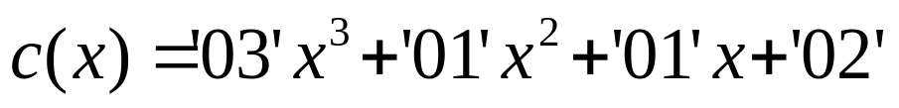
MixColumn(列混合)
将状态的列看作是有限域GF(2⁸)上的多项式a(x)，与多项式 相乘(模x⁴＋1)。
令b(x) = c(x) × a(x)，写成矩阵形式为：
b0 02 03 01 01 a0
b1 = 01 02 03 01 a1
b2 01 01 02 03 a2
b3 03 01 01 02 a3

Slide 77
Fig 8. MixColumn
这一运算作用在每一列上
A0,0 | A0,1 | A0,2 | A0,3
A1,0 | A1,1 | A1,2 | A1,3
A2,0 | A2,1 | A2,2 | A2,3
A3,0 | A3,1 | A3,2 | A3,3
B0,0 | B0,1 | B0,2 | B0,3
B1,0 | B1,1 | B1,2 | B1,3
B2,0 | B2,1 | B2,2 | B2,3
B3,0 | B3,1 | B3,2 | B3,3
× C(X)

Slide 78
数学基础
  1、AES的基础域是有限域 GF(2⁸)
  一个GF(2)上的8次既约多项式可生成一个 GF(2⁸)
  GF(2⁸)的全体元素构成加法交换群，线性空间。
  GF(2⁸)的非零元素构成乘法循环群。
  GF(2⁸)中的元素有多种表示：
  字节： GF（2⁸）={a₇,a₆,…a₁,a₀}
  多项式形式： GF（2⁸）={a₇x⁷+a₆x⁶+…+a₁x+a₀}
  指数形式：GF(2⁸)*={α⁰, α¹… α²⁵⁴}
  对数形式：GF(2⁸)*={0, 1… 254}
  GF(2⁸)的特征为 2 。
  伽罗华域

Slide 79
  2、 AES的GF(2⁸)表示
  AES采用的既约模多项式：
  m(x)=x⁸+x⁴+x³+x+1
  AES采用GF(2⁸)的多项式元素表示。
字节B＝b₇b₆b₅b₄b₃b₂b₁b₀可表示成GF(2)上的多项式：
b₇x⁷+b₆x⁶+b₅x⁵+b₄x⁴+b₃x³+b₂x²+b₁x¹+b₀
例：字节57＝01010111的多项式表示：
01010111 x⁶+x⁴+x²+x+1

Slide 80
  2、 AES的GF(2⁸)表示
  加法：两元素多项式的系数按位模 2加
  例2：57＋83＝D4
  (x⁶+x⁴+x²+x+1)⊕(x⁷+x+1)= x⁷+x⁶+x⁴+x²
  乘法：两元素多项式相乘，模 m(x)
例3：57×83＝C1
(x⁶+x⁴+x²+x+1)×(x⁷+x+1)=x⁷+x⁶+1 mod m(x)
乘法单位元：字节01 多项式 1
  乘法逆元：
  设a(x)的逆元为b(x)，则 a(x)b(x)=1 mod m(x) 。
  根据Euclid算法求出。

Slide 81
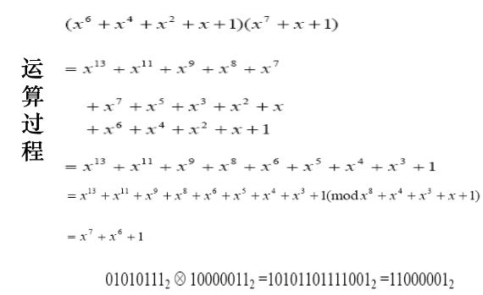

Slide 82
  2、 AES的GF(2⁸)表示
  x乘法 xtime：用 x乘 GF(2⁸)的元素
  例：
  xtime(57)=x(x⁶+x⁴+x²+x+1)= x⁷+x⁵+x³+x²+x
xtime(83)=x(x⁷+x+1)= x⁸+x⁷+x mod m(x)
=x⁷+x⁴+x³+1
  若x⁷的系数＝0，则为简单相乘：系数左移。
  若x⁷的系数＝1，则取模m(x)，减x⁸+x⁴+x³+x+1 。

Slide 83
  3、 AES的字表示与运算
  AES数据处理的单位是字节和字
  一个字＝4个字节
  一个字表示为系数取自GF(2⁸)上的次数低于4次的多项式
  例：
  字：57 83 4A D1 57x³+83x²+4Ax+D1
  字加法：两多项式系数按位模2加
  字乘法：设a和c是两个字，a(x)和c(x)是其字多项式，AES定义a和c的乘积为
  b(x)=a(x)c(x) mod x⁴+1

Slide 84
  3、 AES的字表示与运算
  字乘法：设a(x)=a₃x³ + a₂x² + a₁x + a₀
  c(x)=c₃x³ + c₂x² + c₁x + c₀
  b(x)=b₃x³ + b₂x² + b₁x + b₀
  b(x)=a(x)c(x) mod x⁴+1，则
  b₀ = a₀ c₀ + a₃ c₁ + a₂ c₂ + a₁ c₃
  b₁ = a₁ c₀ + a₀ c₁ + a₃ c₂ + a₂ c₃
  b₂ = a₂ c₀ + a₁ c₁ + a₀ c₂ + a₃ c₃
  b₃ = a₃ c₀ + a₂ c₁ + a₁ c₂ + a₀ c₃

Slide 85
  3、 AES的字表示与运算
  字乘法：写成矩阵形式
  b₀ = c₀ c₃ c₂ c₁ a₀
  b₁ = c₁ c₀ c₃ c₂ a₁
  b₂ = c₂ c₁ c₀ c₃ a₂
  b₃ = c₃ c₂ c₁ c₀ a₃
  注意：1.x⁴+1是可约多项式，字c(x)不一定有逆；
  2.但在AES中选择c(x)固定，且有逆。

Slide 86
2.4 AddRoundKey(轮密钥加)
将轮密钥与状态按比特异或。轮密钥是通过Key Schedule过程从密码密钥中得到的，轮密钥长度等于分组长度。
Notes:
Key Schedule [计] 密钥次序表

Slide 87
A0,0 | A0,1 | A0,2 | A0,3
A1,0 | A1,1 | A1,2 | A1,3
A2,0 | A2,1 | A2,2 | A2,3
A3,0 | A3,1 | A3,2 | A3,3
K0,0 | K0,1 | K0,2 | K0,3
K1,0 | K1,1 | K1,2 | K1,3
K2,0 | K2,1 | K2,2 | K2,3
K3,0 | K3,1 | K3,2 | K3,3
＋
B0,0 | B0,1 | B0,2 | B0,3
B1,0 | B1,1 | B1,2 | B1,3
B2,0 | B2,1 | B2,2 | B2,3
B3,0 | B3,1 | B3,2 | B3,3
A3,3 ＋ K3,3 ＝ B3,3 (mod 2)

Slide 88
Fig 7. Rijndael加密及解密的标准结构
Block , Key Length = 128 bits
Plaintext(128 bits)
Ciphertext(128 bits)
＋
K0
i = 9
＋
K10
ByteSubstitution
InvMixCoumn
for i=9 to 0
for i=1 to 10
ByteRotation
InvByteRotation
MixColumn
InvByteSubstitution
＋
Ki
Ki
＋
i=10
Ciphertext(128 bits)
Plaintext(128 bits)
加密
解密

Slide 89
AES 的密钥调度
密钥调度包括两个部分：密钥扩展和轮密钥选取。
密钥bit的总数＝分组长度×（轮数Round＋1）例如当分组长度为128bits和轮数Round为10时，轮密钥长度为128×(10＋1)＝1408bits。
将密码密钥扩展成一个扩展密钥。
从扩展密钥中取出轮密钥：第一个轮密钥由扩展密钥的第一个Nb个4字节字，第二个轮密钥由接下来的Nb个4字节字组成，以此类推。

Slide 90
密钥扩展
K0,0 | K0,1 | K0,2 | K0,3
K1,0 | K1,1 | K1,2 | K1,3
K2,0 | K2,1 | K2,2 | K2,3
K3,0 | K3,1 | K3,2 | K3,3
K0 | K1 | K2 | K3
+
K0 | K1 | K2 | K3 | K4 | K5 | K6 | K7
将输入的密钥扩展为11组128位密钥组，其中第0组为输入密钥本身，其后第n组第i列 为 第n-1组第i列 与 第n组第i-1列之和（模2加法，1<= i <=3）
+
+

Slide 91
对于每一组 第一列即i=0，有特殊的处理：
将前一列即第n-1组第3列的4个字节循环左移1个字节，
并对每个字节进行字节替代变换SubBytes
将第一行（即第一个字节）与轮常量rc[n]相加 ，最后再与前一组该列相加
K0 | K1 | K2 | K3 | K4 | K5 | K6 | K7
Byte
Substitution
ByteRotate
+
Rcon
Notes:
字节替换，字节移位

Slide 92
Key expansion
4 =< i < 4 ( Rnd + 1 )
Wi-4
Wi-3
Wi-2
Wi-1
Byte
Substituion
Byte
Rotate
Rcons
+
+
Wi
i mod 4 != 0
i mod 4 = 0
Notes:
I mod Nk ==0 //即i为Nk的整倍数

Slide 93
轮密钥选取
K0 | K1 | K2 | K3 | K4 | K5 | K6 | K7 | K8 | K9 | K10 | K11 | K12
轮密钥0
轮密钥1
轮密钥2

Slide 94
AES算法动画演示
演示中有错误。Key Schedule 这一步里面，Round key 2 的第三列错了。
23,a3,39,39 应该为 59,25,80,7a；前面的步骤出现过正确的值，可以对照。

Slide 95
3.3 其他分组密码
由于第三代移动通信的特殊性，3GPP（3Generation Patnership Project）要求新的密码算法应能提供相当高的安全性，能够抵抗现有的攻击，而且算法不要太复杂，硬件实现简单，电路的功耗低。3GPP在日本三菱公司的MISY1密码算法的基础上进行了改进，从而形成了KASUMI密码算法。

Slide 96
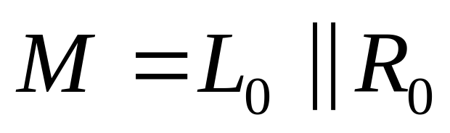
KASUMI密码算法原理
KASUMI密码算法是一种分组密码，明文和密文的分组长度都是64位，密钥的长度为128位。在结构上KASUMI密码算法采用Feistel结构，对基本轮函数进行8轮迭代运算。64位的输入明文M被分为左右两半，各32位，左一半记为，右一半记为：

Slide 97
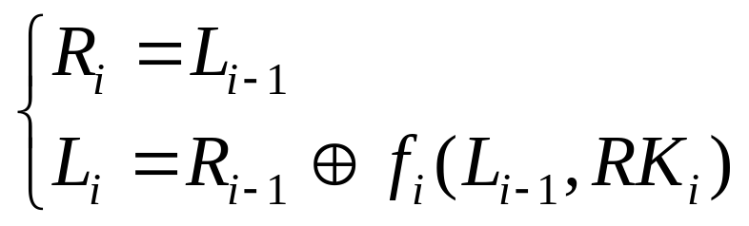




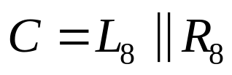
KASUMI密码算法原理
对于i, 1≤i≤8
其中是第i轮迭代的轮密钥。每一轮的密码操作是：将第i -1轮的左一半 直接作为第i轮迭代输出的右一半。而第i -1轮的左一半 在第i轮的轮密钥 的控制下经过密码轮函数 的变换，其输出再与第i -1轮的右一半 模2相加，结果作为第i -1轮迭代输出的左一半。经过8轮迭代后得到64位密文 。

Slide 98
KASUMI密码算法安全性
KASUMI密码算法采用的是Feistel结构，对基本轮函数进行8轮迭代，其安全性也主要取决于轮函数。经评测3GPP认为，KASUMI密码算法可以抵抗包括差分攻击和线性攻击在内的现有大部分攻击，在3G的应用环境中是安全的。

Slide 99
4 序列密码
序列密码也称为流密码（Stream Cipher），它是对称密码算法的一种。序列密码具有实现简单、便于硬件实施、加解密处理速度快、没有或只有有限的错误传播等特点，因此在实际应用中，特别是专用或机密机构中保持着优势，典型的应用领域包括无线通信、外交通信。 1949年Shannon证明了只有一次一密的密码体制是绝对安全的，这给序列密码技术的研究以强大的支持，序列密码方案的发展是模仿一次一密系统的尝试，或者说“一次一密”的密码方案是序列密码的雏形。如果序列密码所使用的是真正随机方式的、与消息流长度相同的密钥流，则此时的序列密码就是一次一密的密码体制。

Slide 100
序列密码与分组密码的对比
分组密码以一定大小作为每次处理的基本单元，而序列密码则是以一个元素（一个字母或一个比特）作为基本的处理单元。
序列密码是一个随时间变化的加密变换，具有转换速度快、低错误传播的优点，硬件实现电路更简单；其缺点是：低扩散（意味着混乱不够）、插入及修改的不敏感性。
分组密码使用的是一个不随时间变化的固定变换，具有扩散性好、插入敏感等优点；其缺点是：加解密处理速度慢、存在错误传播。
序列密码涉及到大量的理论知识，提出了众多的设计原理，也得到了广泛的分析，但许多研究成果并没有完全公开，这也许是因为序列密码目前主要应用于军事和外交等机密部门的缘故。目前，公开的序列密码算法主要有RC4、SEAL等。

Slide 101
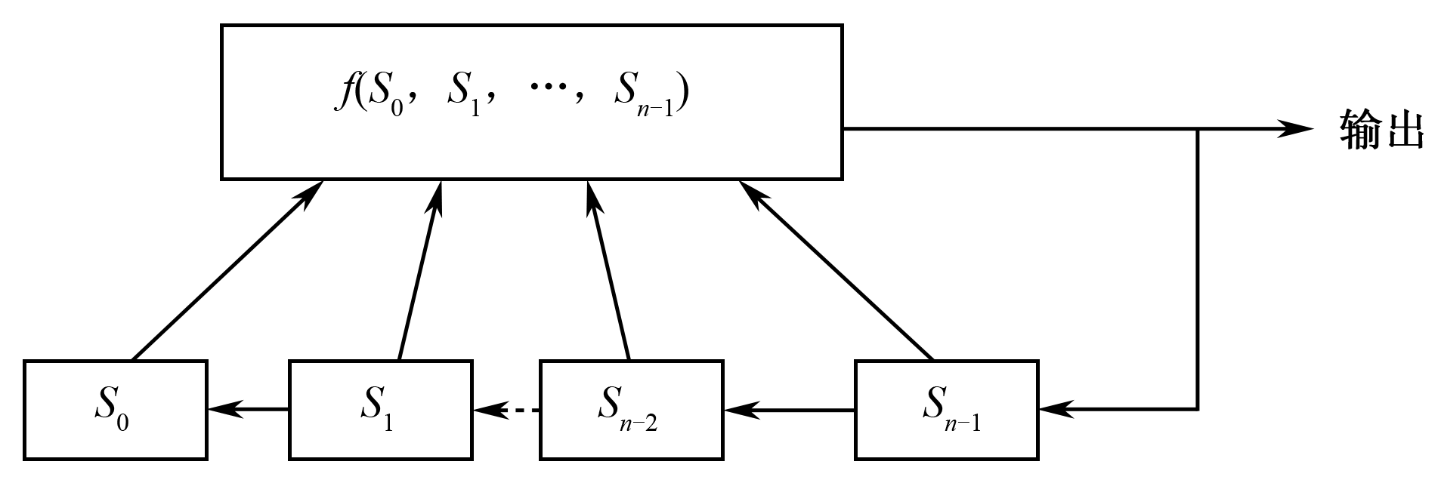
4.1 线性反馈移位寄存器
n阶反馈移位寄存器的基本模型如图所示，这是一个左移移位寄存器，寄存器每运动一次，n级寄存器的内容就向n-1级步进一次，即第2级的内容S₁传送给第1级作为S₀，依次类推，第n级内容传送给第n-1级，最后第n级的内容由反馈函数f(s₀，s₁，…，s_{n-1})传送。如果f(s₀，s₁，…，s_{n-1} )是线性的，则此寄存器成为线性移位寄存器，反之称为非线性移位寄存器。

Slide 102
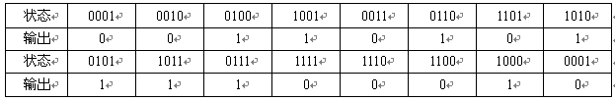
例如一个GF（2）上的4阶移位寄存器，其初始状态为S0=(0001)，其连接多项式为g(x)=x⁴+x+1，写出线性移位寄存器的输出序列。
分析：由连接多项式g(x)=x⁴+x+1知，其反馈函数为f(s₀，s₁，s₃)=s₀+s₁，则状态与输出序列为001101011110001，其推导过程如图2-14所示，它是周期为2⁴-1=15的序列，显然这是一个有最大周期的序列。

Slide 103
4.3 RC4序列密码
RC4算法是Ron Rivest 于1987年为RSA数据安全公司设计的一种序列密码。在最初的7年之中因为专利没有公开，直到1994年9月有人把它的源代码张贴在Cypherpunks邮件列表中。RC4应用于很多领域的安全模块中，如在SSL协议中和无线WEP中互联网通信的保密性，还集成到Windows、Oracle Secure SQL Lotus Notes等系统中。

Slide 104
RC4算法描述
用1～256个字节（8到2048位）的可变长度密钥初始化一个256个字节的状态矢量S，S的元素记为是S[0]，S[1]，…，S[255]，从始至终置换后的S包含从0到255的所有8比特数。对于加密和解密，字节K由S中256个元素按一定方式选出一个元素而生成。每生成一个K值，S中的元素就被重新置换一次。

Slide 105
RC4算法处理过程
RC4包括两部分，KSA（Key Scheduling Algorithm）算法和伪随机序列产生算法（Pseudo Random Generation Algorithm，PRGA）。KSA算法把密钥变成一个S={0，1，2，……，N-1，N=2n}的初始排列。PRGA利用排列产生一个伪随机序列作为密钥输出。假设给定一密钥k的长度为L比特，可表示为k[0]，k[1]，…，k[L-1]

Slide 106
（1）KSA（K）
初始化：for(i=0;i<=255;i++)
S[i]=i;
j=0;
for(i=0;i<=255;i++)
{
j=(j+S[i]+k[i mod L]) (mod 256)
变换S[i]与S[j]:swap(S[i],S[j])
}

Slide 107
（2）加密
PRGA(K)
两个数组元素S[i]与S[j]的和确定加密用的密钥
i=j=0;
对于每比特明文Mi
{
i = (i+1)(mod 256)
j=(j+S[i])(mod 256)
swap(S[i],S[j])
t=(S[i]+S[j])(mod 256)
Ci=MiS[t]
}

